Slide 1
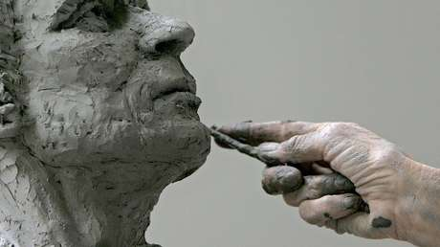
Escultura
Técnicas, materiales y formas

Slide 2
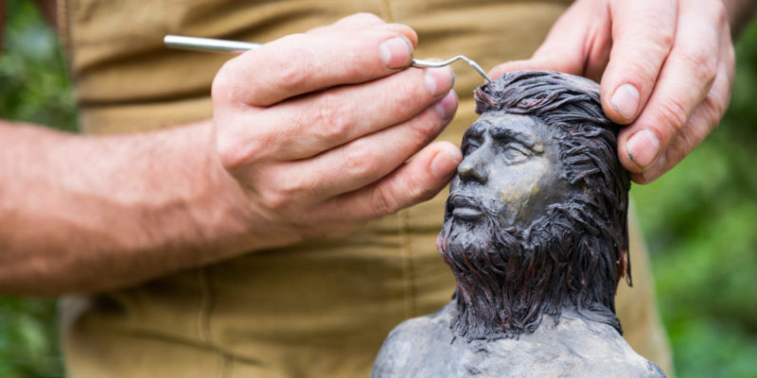
“Arte y técnica de representar objetos o crear figuras en tres dimensiones trabajando o labrando un material”
“Arte de modelar materiales para la creación de una figura/forma”
¿QUÉ ES ESCULTURA?
Creación de volúmenes a través de distintos procedimientos artísticos (tallado, modelado, vaciado, esculpido, etc)
“Disciplina artística que consiste en la creación de figuras a partir de acciones como esculpir o tallar distintos materiales”

Slide 3
ESCULTURA
Técnicas
Adhesión
Sustracción
Vaciado

Slide 4
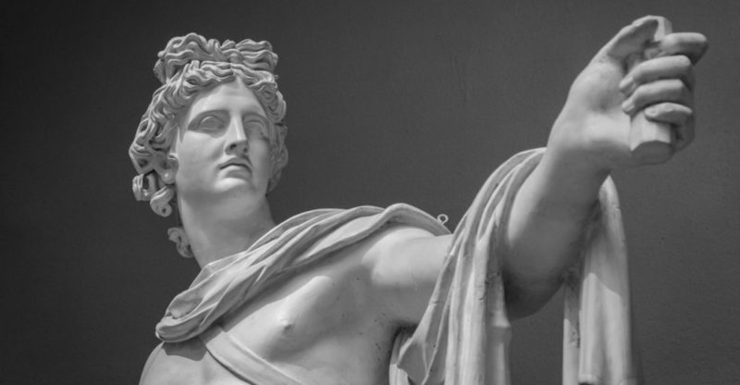
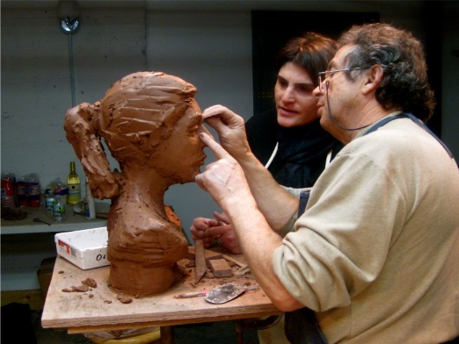
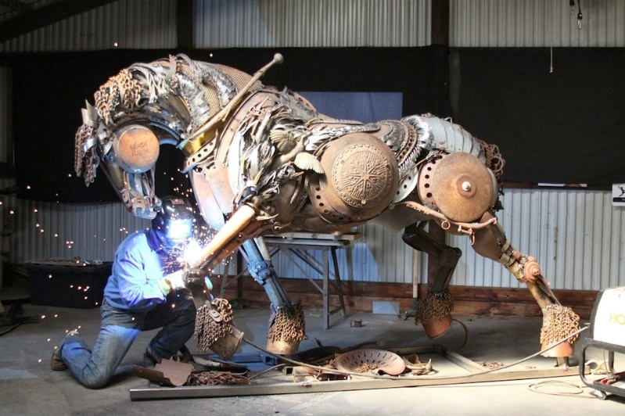
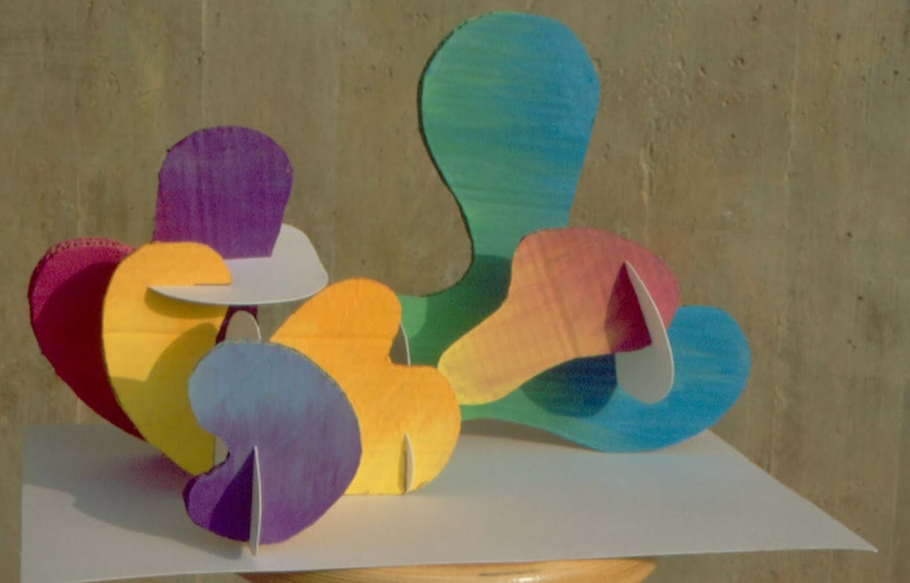
Adhesión
Se añade material a un cuerpo inicial. Existen 3 formas:
Modelado (arcilla, greda, cerámica en frío)
Soldar (diferentes tipos de metal)
Ensamblaje (coser, pegar, amarrar, unir)

Slide 5
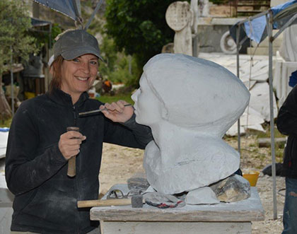
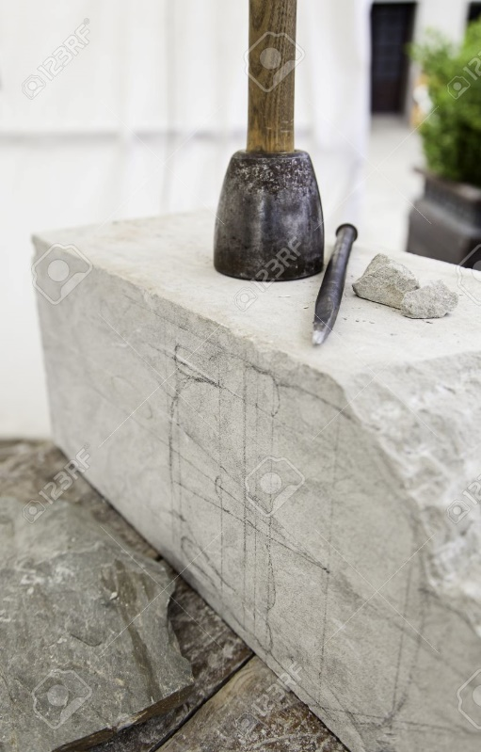
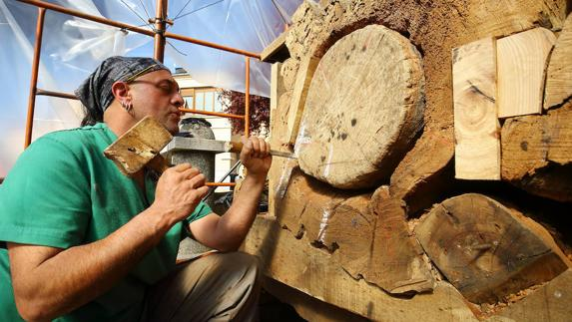
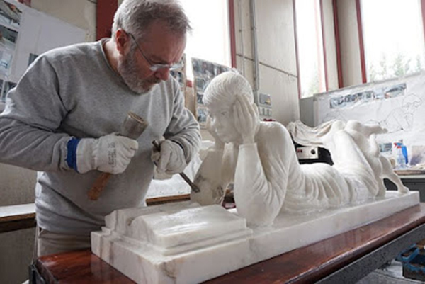
Sustracción: Se va quitando material de un bloque o trozo de este.
Tallar
(madera, mármol, yeso, piedra)

Slide 6
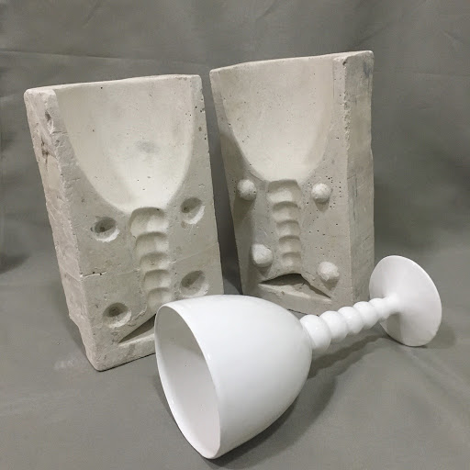
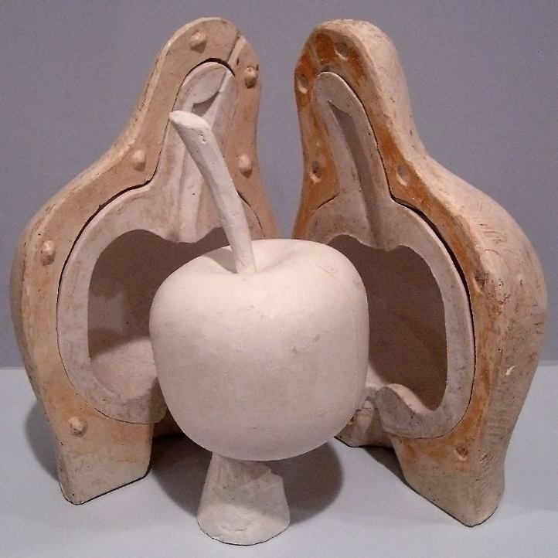
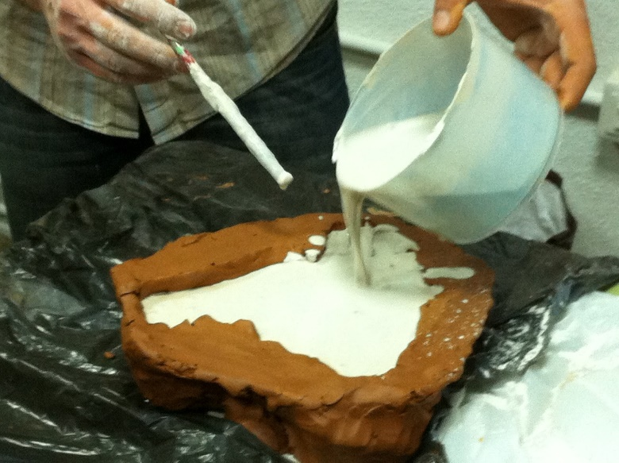
Vaciado: Se crea un molde a partir de una forma existente, para copiarla y luego reproducirla en otro material
Moldes de yeso y/o silicona de caucho (vaciado en resina, cera, yeso o cualquier material que sea líquido y se solidifique)

Slide 7
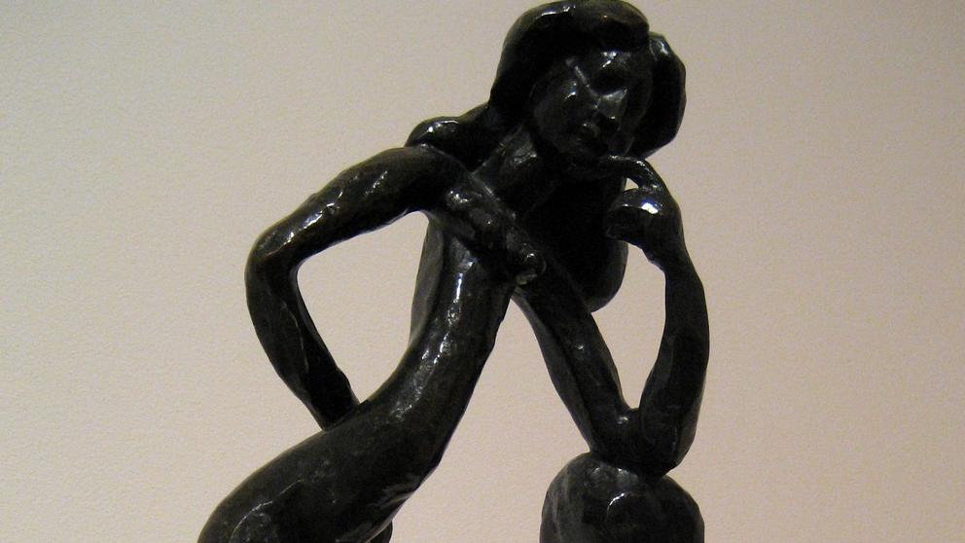
Figuración y Abstracción

Slide 8
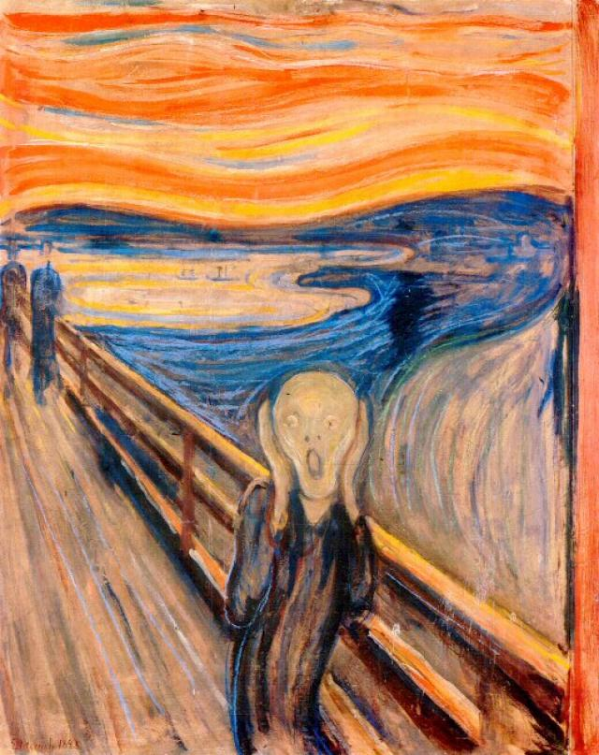
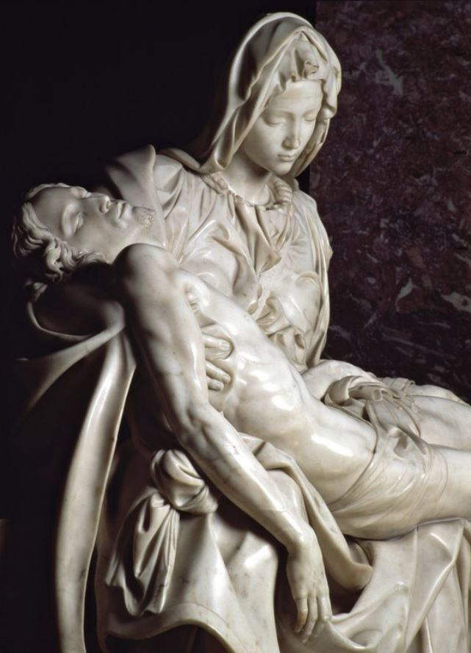
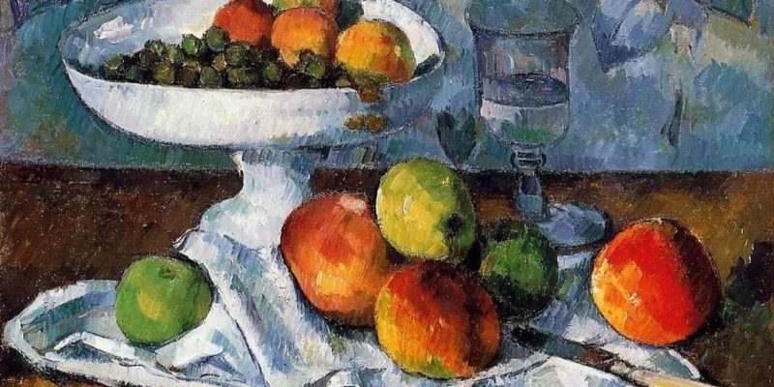
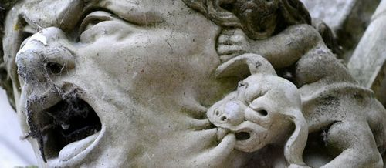
Representación de objetos, naturaleza, personas y animales
Imágenes reconocibles
Figuración
Imitación del mundo real
Cosas que pertenecen al mundo concreto

Slide 9
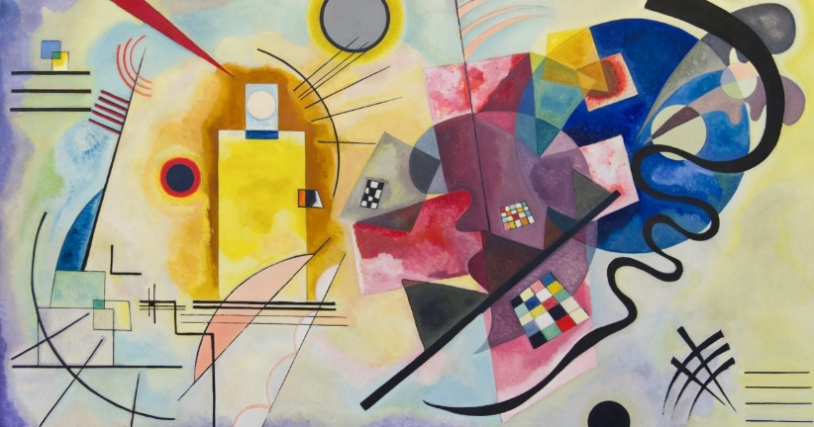
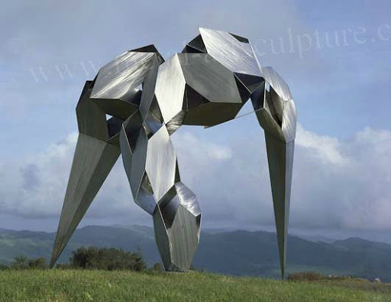
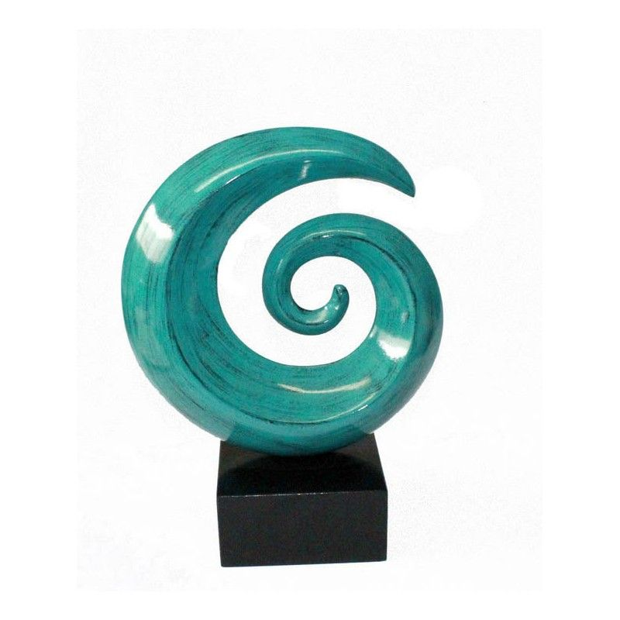
Imágenes no reconocibles
No pertenecen al mundo concreto (el mundo que conocemos y vemos)
Abstracción
Investigación de la forma, el color y el material y cómo interactúan entre sí.

Slide 10
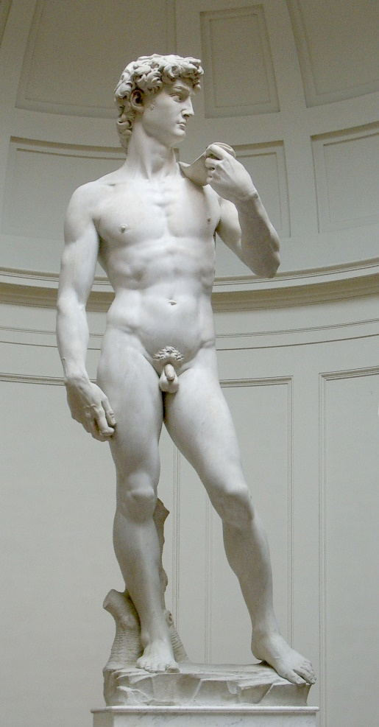
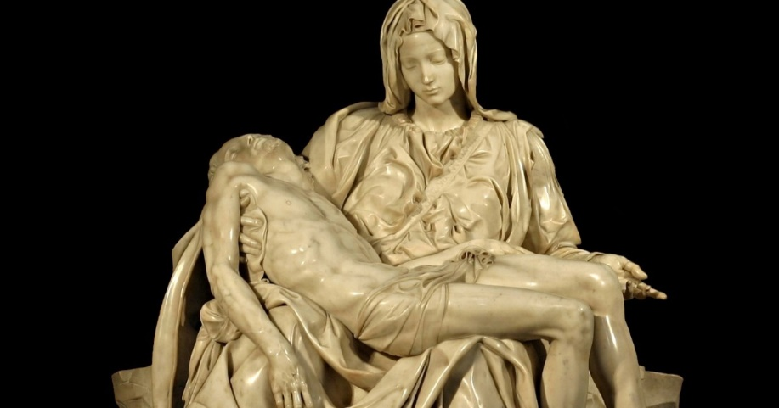
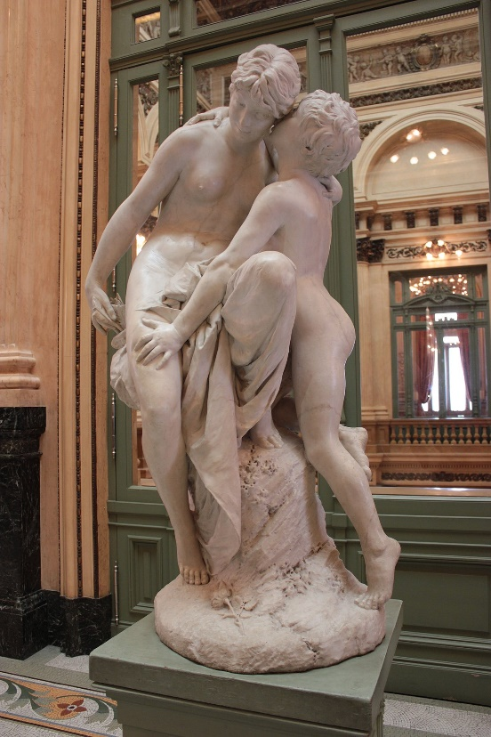
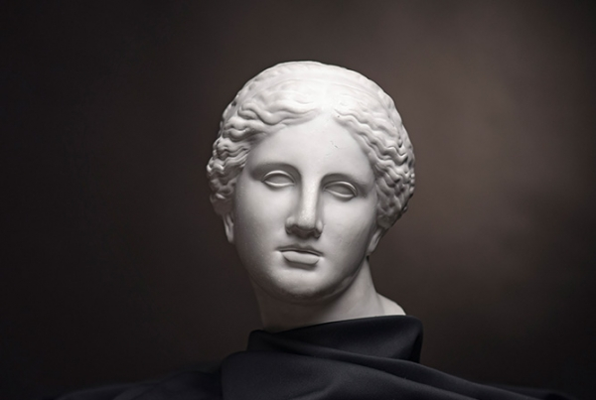
Escultura Figurativa

Slide 11
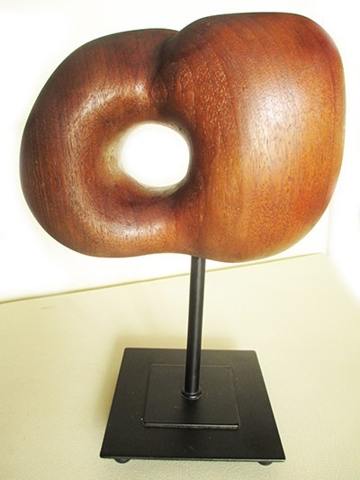
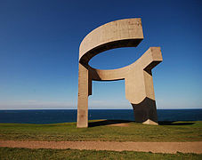
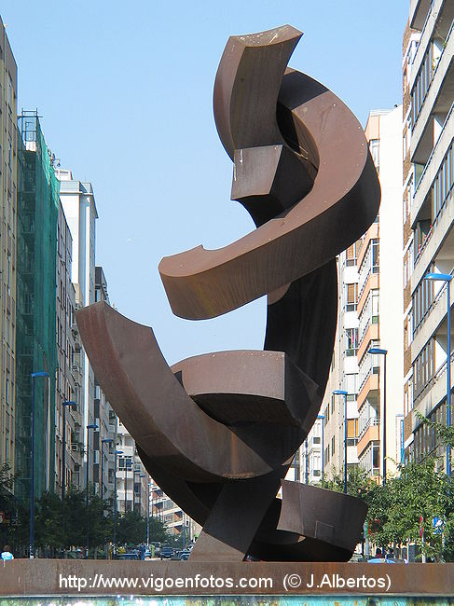
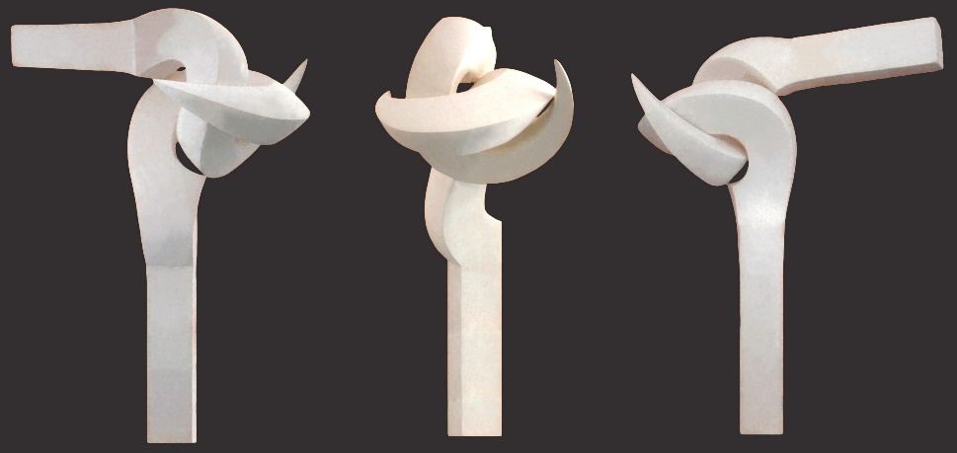
Escultura Abstracta

